Slide 1
CONFLICT ȘI CRIZĂ: JUDECĂTORII
Studiul 4 pentru 23 ianuarie 2016

Slide 2
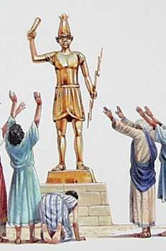
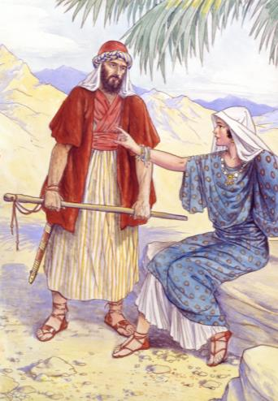
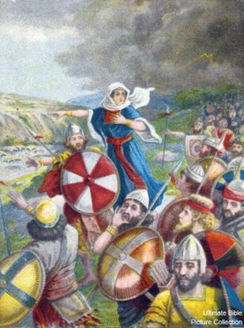
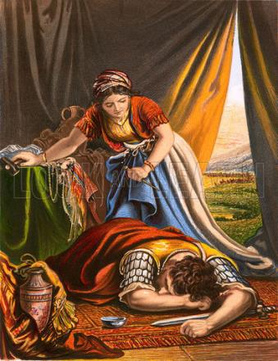
DEBORA
«Pe vremea aceea judecător în Israel era Debora, proorociţa, nevasta lui Lapidot.» (Judecători 4:4)
Judecători 4 ne prezintă încă un episod din marea luptă. În timpul perioadei judecătorilor s-a repetat sistematic tiparul acestui conflict:
Poporul Israel face ce e rău (v. 1).
Dumnezeu îi «vinde» în mâinile dușmanilor lor (v. 2).
Israel strigă la Dumnezeu (v. 3).
Dumnezeu ridică un eliberator (v. 6).
Dumnezeu l-a eliberat pe Israel atrăgându-l pe Sisera și predându-i-l lui Barac (v. 7).
Pentru aceasta a folosit tunete și ploi torențiale (Judecători 5:4, 21).
Victoria din acest conflict vine de la Dumnezeu, omul doar o culege.
Victoria finală a venit prin Iael, care i-a dat lui Sisera lapte să bea, iar odată adormit, l-a omorât.

Slide 3
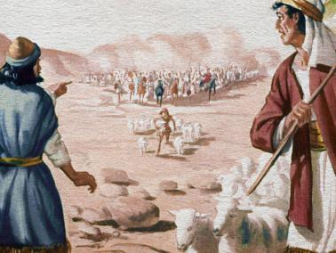
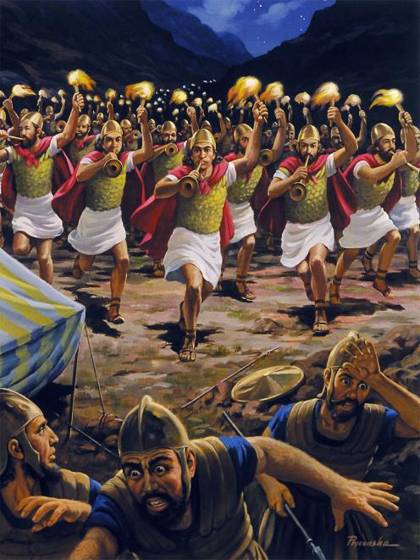
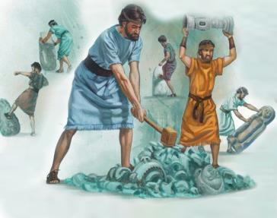
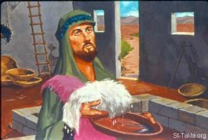
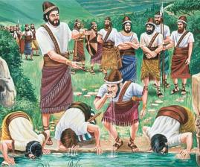
GHEDEON
«Îngerul Domnului i S-a arătat, şi i-a zis: „Domnul este cu tine, viteazule!“» (Judecători 6:12)
Un nou capitol al conflictului. Oastea madianită se împrăștie prin Israel precum lăcustele, devorând totul la fiecare pas (Judecători 6:5); Dumnezeu avertizează poporul de păcat (Judecători 6:8-10) și le trimite un eliberator (Judecători 6:14).
Victoria a fost obținută astfel:
Consacrarea lui Ghedeon. A dărâmat altarele și a făcut un pas cu Dumnezeu (Judecători 6:32, 36-40).
Consacrarea celor 300 care erau dispuși să facă față oricărui rău (Judecători 7:7).
Li s-au adăugat cei 10.000 «indeciși» și cei 22.000 «lași» (Judecători 7:23).
Li s-au adăugat, de asemenea, cei ce nu au fost chemați inițial (Judecători 7:24).
Umilința și modestia au fost factorii determinanți pentru ca Dumnezeu să-l poată folosi pe Ghedeon (și pe oricare dintre noi).

Slide 4
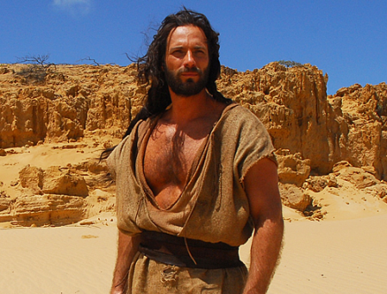
SAMSON
«Samson a fost două zeci de ani judecător în Israel, pe vremea Filistenilor.» (Judecători 15:20)
Liniile care delimitează conflictul între bine și rău nu sunt totdeauna foarte clare. În cazul lui Samson, Dumnezeu a folosit slăbiciunile sale (păcatele) drept puncte tari împotriva filistenilor. Ciudat comportament pentru un «erou al credinței» (Evrei 11:32).
A ucis 30 de oamenii pentru a le lua tunicile și a plăti datoria de la un joc (Jud. 14:19).
A distrus recoltele dușmanilor săi în timp ce soția lui (filisteancă) a fost dată unui alt bărbat (Jud.15:1-5).
A omorât o mulțime de filisteni pentru că i-au ars soția și familia aceteia (Jud.15:6-9).
Când a încercat să se răzbune, a omorât 1.000 de filisteni cu o falcă de măgar (Jud. 15:15).
A dărâmat un templu, omorând 3.000 de filisteni ca răzbunare pentru că l-au orbit (Jud.16:28).

Slide 5
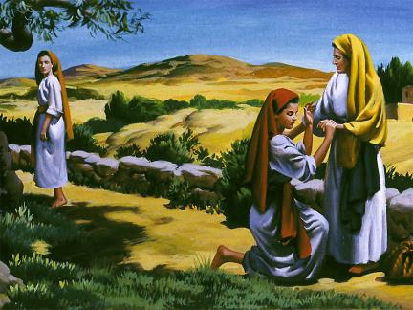
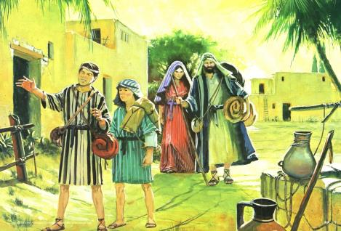
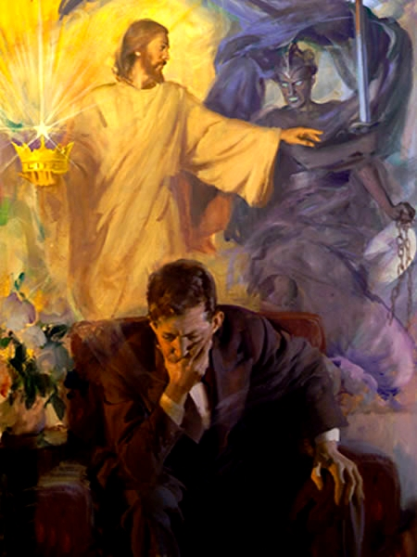
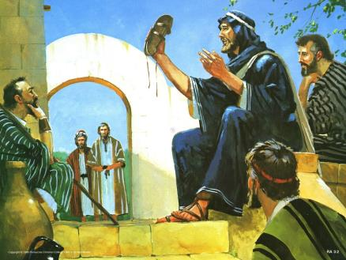
RUT
«Rut a răspuns: „Nu sta de mine să te las, şi să mă întorc de la tine! Încotro vei merge tu voi merge şi eu, unde vei locui tu, voi locui şi eu; poporul tău va fi poporul meu, şi Dumnezeul tău va fi Dumnezeul meu» (Rut 1:16)
Aici întâlnim o familie care își abandonează țara pentru a trăi pe un pământ străin.
Acolo suferă atacurile celui rău, care distruge pe trei din cei patru membrii ai familiei, dar câștigă un nou adept pentru poporul lui Dumnezeu.
Naomi i-a arătat lui Rut credința adevărată. Odată ce a decis să se alăture poporului lui Dumnezeu, Rut s-a întâlnit cu răscumpărătorul ei, în persoana lui Boaz.
Marea luptă nu are loc numai la nivel cosmic, între Hristos și Satana, poporul lui Dumnezeu și dușmanii săi. E o luptă ce se câștigă sau se pierde în inima fiecărui bărbat sau femeie.

Slide 6
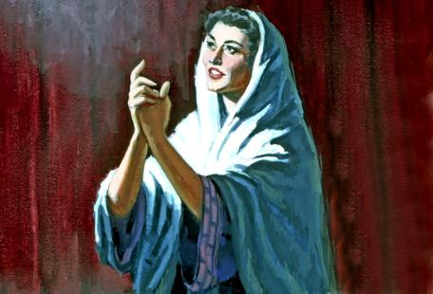
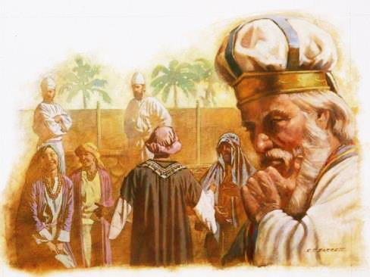
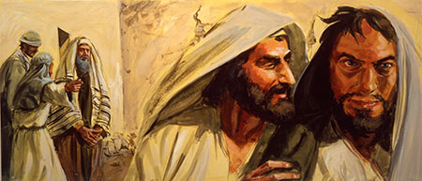
SAMUEL
«El va păzi paşii prea iubiţilor Lui, Dar cei răi vor fi nimiciţi în întunerec; Căci omul nu va birui prin putere.» (1 Samuel 2:9)
Cântecul inspirat al Anei, mama lui Samuel, reprezintă o licărire a succesului sau eșecului din viața slujitorilor lui Dumnezeu.
Doi judecători «sfinți», Eli și Samuel, s-au încredințat în puterea Lui Dumnezeu pentru a-i susține. Amândoi au murit bătrâni și respectați de popor.
Cu toate acestea, copiii lor s-au încredințat în forțele și criteriile lor proprii. De la ei nu ne rămâne decât amintirea păcatelor lor (lipsă de respect, blasfemie, furt, adulter, mită).
Ce diferită ar fi fost istoria poporului Israel dacă fiii lui Samuel ar fi urmat pașii tatălui lor.
Viețile noastre afectează marea luptă. Prin exemplul nostru, îi ghidăm pe alții fie la sfințenie, fia la necurăție.

Slide 7
«„Cum a fost în zilele lui Noe, așa va fi și în zilele Fiului omului.” Dumnezeu dorește să aibă un popor plin de râvnă pentru fapte bune, care să stea neclintit în mijlocul imoralității acestui veac stricat. Va exista un popor de oameni care se vor ține cu atâta fermitate de tăria divină, încât vor fi feriți de orice ispită. Înștiințările păcătoase din foile scandaloase transmise din om în om ar putea căuta să se adreseze simțurilor lor și să le corupă mintea; totuși, ei vor fi atât de strâns uniți cu Dumnezeu și cu îngerii, încât vor fi asemenea celor care nu văd și nu aud. Ei au de făcut o lucrare pe care n-o poate face nimeni în locul lor, și anume aceea de a lupta lupta cea bună a credinței și de a pune mâna pe viața veșnică. Nu vor fi încrezători în ei înșiși și independenți. Cunoscându-și slăbiciunea, își vor uni neștiința cu înțelepciunea lui Hristos și slăbiciunea lor cu tăria Lui.»
E.G.W. (Mărturii pentru biserică, vol. 3, pag. 518)

